Slide 1
Savarankiška užduotis. Realaus tyrimo analizė
Parengė II kurso DM2 grupės studentai Roland Gulbinovič, Antanas Užpelkis, Matas Kamarauskas ir Matas Amšiejus

Slide 2
Apie tyrimą
Prevalence of nutritional risk in the non-demented hospitalised elderly: a cross-sectional study from Norway using stratified sampling | Journal of Nutritional Science | Cambridge Core
Mitybos nepakankamumo paplitimas tarp paguldytų į ligoninę pagyvenusių žmonių.
Tyrimas buvo atliekamas vienoje Norvegijos ligoninėje, aprūpinančioje 10% šalies populiacijos.
Tyrimą atliko 2 kurso apmokyti medicinos studentai su daktarų priežiūra

Slide 3
Ėmimo schema
Tyrimo populiacija – vyresnio amžiaus ligoniai Norvegijos ligoninėje.
Populiacija buvo nehomogeniška atsižvelgiant į pacientų rasę, socialinę ir ekonominę padėtį, amžių.
Palatose esantys ligoniai sudarydavo homogeniškus pacientų populiacijos poaibius.
Dėl to ėmimo schema buvo pasirinkta sluoksninė imtis, kur pacientai į sluoksnius skirstomi pagal palatas.
Iš palatų nebuvo tiriami protinių sutrikimų turintys bei nepagydomos, mirtinos stadijos pacientai, taip pat sunkiai susikalbantys ir su numatytomis operacijomis.
Toliau sluoksniams buvo taikoma ekspretinė imtis (pagal palatos seselės nuomonę).

Slide 4
Ėmimo schema
Buvo renkami tokie populiacjos kintamieji:
Lytis;
Amžius;
Kiek laiko pacientas ligoninėje;
Masė;
Ūgis;
Taip pat buvo pildoma mitybos rizikos stabėjimo forma, kurioje buvo vertinama:
Ar KMI < 20.5 kg/m²?
Ar paciento masė nukrito per pastarasias kelias savaites?
Ar paciento suvartojimo maisto kiekis nukrito per pastarasias savaites?
Ar pacientas sunkiai serga?
Pagal atsakytų „taip“ kiekį buvo nustatoma rizika.

Slide 5
Ėmimo schema
Bandomasis tyrimas buvo atliekamas 2010 – 2011 metais, o pagrindinis tyrimas : 2011 – 2013 metais.
Bandomajame tyrime buvo ištirta 290 vyresnių pacientų, jie buvo apklausti 96 studentų.
Pagrindiniame tyrime buvo ištirta 508 vyresnių pacientų, jie buvo apklausti 173 studentų.

Slide 6

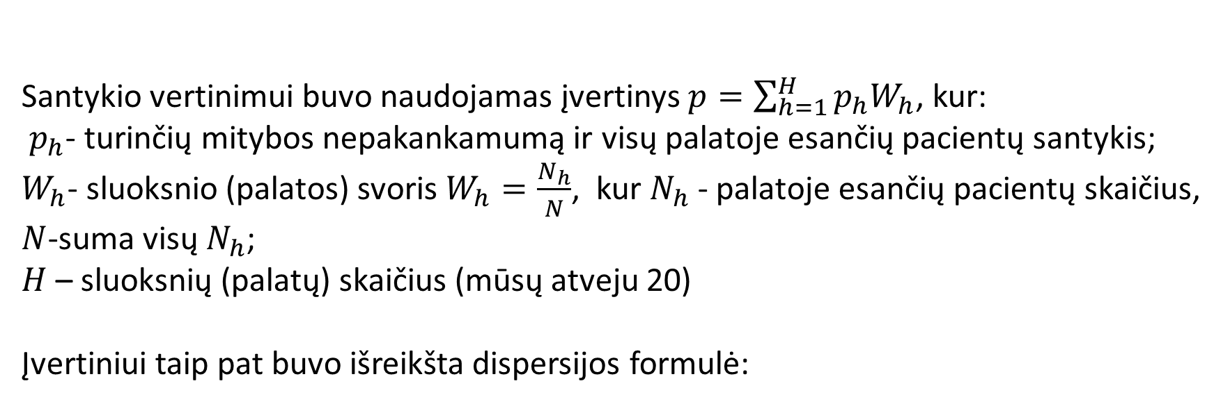
Vertinti populiacijos parametrai
Santykis turinčių mitybos nepakankamumą ir visų pacientų ligoninėje
Taikyti metodai
Santykio vertinimui buvo naudojamas įvertinys $p=\sum_{h=1}^{H}{p_{h}W_{h}}$, kur:
$p_{h}$- turinčių mitybos nepakankamumą ir visų palatoje esančių pacientų santykis;
$W_{h}$- sluoksnio (palatos) svoris $W_{h}=\frac{N_{h}}{N}$, kur $N_{h}$ - palatoje esančių pacientų skaičius, $N$-suma visų $N_{h}$;
$H$ – sluoksnių (palatų) skaičius (mūsų atveju 20)
Įvertiniui taip pat buvo išreikšta dispersijos formulė:

Slide 7
Tyrimo problemos
Panašūs tyrimai prieš tai nebuvo atliekami arba buvo naudojami netikslesni ėmimo metodai. Sprendimas: bandomasis tyrimas;
Kadangi duomenis rinko daug studentų, informacija galėjo būti netiksli. Sprendimas: buvo apskaičiuotas vertinimo patikimumas įskaičiavus dar 2 studentus ir palyginus jų duomenis su tyrimą atlikusių studentų duomenimis naudojant Bland–Altman analizės metodą.

Slide 8
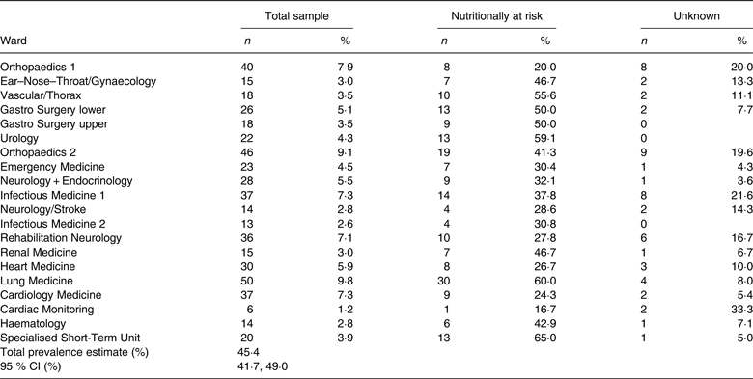

Slide 9
Ačiū už dėmesį
Ačiū už dėmesį

